Slide 1

Gêneros Textuais
▪ Gêneros textuais são as diferentes formas de texto usadas para transmitir as mensagens aos receptores.
▪ Cada gênero textual apresenta características linguísticas e estruturais semelhantes, além de atender a um propósito comunicativo comum, reconhecido em um contexto sócio-histórico específico.
▪ Ex.: contos de fadas.

Slide 2

Gêneros e Tipos Textuais
▪ Podemos afirmar que a tipologia textual está relacionada com a forma como um texto apresenta-se e é caracterizada pela presença de certos traços linguísticos predominantes.
▪ O gênero textual exerce funções sociais específicas, que são pressentidas e vivenciadas pelos usuários da língua.

Slide 3

Gêneros Textuais
▪ A noção de gênero textual refere-se ao texto materializado e inserido em situações comunicativas situadas em contextos socio-históricos.
▪ Os gêneros são norteados por acordos sociais e reconhecidos por serem formas convencionadas, produzidas em condições específicas de comunicação.
▪ Eles contribuem para organizar as atividades comunicativas em uma sociedade. Ex.: convite.

Slide 4

Gêneros Textuais
▪ Por serem construtos sociais, os gêneros textuais acompanham as transformações da sociedade, sendo considerados formas dinâmicas que se modificam e evoluem com o tempo, de modo que, frequentemente, surgem novos gêneros, enquanto outros deixam de existir ou são substituídos por novas formas.
▪ Ex.: cartas, em certa medida, foram substituídas por e-mails. Diários foram trocados por blogs ou vlogs.

Slide 5

Como Caracterizar Gêneros Textuais
▪ É importante observar:
▪ 1- Aspecto temático: não se trata exatamente do assunto do texto, mas do tipo de informação que costuma ser transmitida por intermédio de determinado gênero. Por isso, há um vínculo entre o conteúdo temático e a finalidade ou função sociocomunicativa, que corresponde ao propósito com que um gênero é produzido e veiculado.
▪ Por exemplo: o gênero currículo profissional tem o propósito comunicativo atrelado à busca por um emprego; portanto, deve conter necessariamente informações referentes à formação e às experiências profissionais do candidato.

Slide 6

Como Caracterizar Gêneros Textuais
▪ É importante observar:
▪ 2- Aspectos Estruturais e Linguísticos: envolve a estrutura do gênero, que está relacionada à presença de informações – obrigatórias ou não – e ao modo como elas são dispostas no texto. Também envolve o formato visual do texto até o tipo textual predominante nele.
▪ Exemplos de gêneros em que a estrutura é relevante são:
▪ o poema, por ser escrito em versos;
▪ a carta, que apresenta local, data, assinatura etc.;
▪ o texto teatral, que é desenvolvido em forma de diálogos.

Slide 7
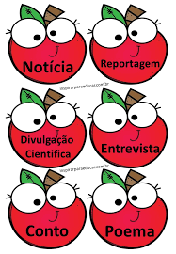
Como Caracterizar Gêneros Textuais
▪ É importante observar:
▪ 2- Aspectos Estruturais e Linguísticos:
A modalidade de linguagem utilizada também é relevante para a configuração de um gênero textual, podendo ser:
▪ oral: conversação, debate, palestra etc.
▪ escrita: e-mail, romance, ofício, certificado etc.
▪ visual: fotografia, pintura etc.
▪ multissemiótica (com linguagem mista): tirinha, charge, anúncio publicitário etc.

Slide 8

Como Caracterizar Gêneros Textuais
▪ É importante observar:
▪ 2- Aspectos Estruturais e Linguísticos:
Em relação ao texto verbal, os elementos presentes em sua superfície linguística também são importantes para a configuração do gênero textual. Por isso, conteúdos linguísticos transmitem informações fundamentais na análise de um gênero. Veja os exemplos:
▪ modo verbal;
▪ modalização da linguagem;
▪ estratégias argumentativas;
▪ variação linguística.

Slide 9
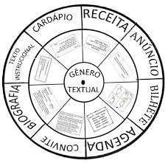
Como Caracterizar Gêneros Textuais
▪ É importante observar:
▪ 2- Aspectos Estruturais e Linguísticos:
Ainda no que diz respeito à linguagem, é importante observar a relação entre o gênero e o grau de formalidade empregado no uso da língua. Nesse caso, entende-se que esse aspecto pode ter influência do contexto social ou do propósito comunicativo de quem escreveu o texto.

Slide 10

Como Caracterizar Gêneros Textuais
▪ É importante observar:
▪ 3- Condições de Produção: é a situação comunicativa e as relações entre os atores sociais nela envolvidos. Por isso, é importante considerar as condições de produção do gênero.
▪ Quem produz: pode ser um indivíduo ou uma instituição que corresponde a um dos participantes da situação comunicativa. Esta, muitas vezes, condiciona a produção de um gênero à função social ou à formação profissional do indivíduo. Um exemplo disso são os gêneros restritos a determinadas esferas de ação social, como o atestado médico, a sentença jurídica.

Slide 11

Como Caracterizar Gêneros Textuais
▪ É importante observar:
▪ 3- Condições de Produção:
▪ Público-alvo: trata-se do público para o qual o texto é direcionado, podendo ser um indivíduo, uma instituição ou um coletivo. O gênero aula, por exemplo, direciona-se a todos os alunos de uma classe, sendo estes, portanto, o seu público-alvo.
▪ A linguagem de um gênero, geralmente, é pensada também em função desse público.

Slide 12

Como Caracterizar Gêneros Textuais
▪ É importante observar:
▪ 3- Condições de Produção:
▪ Suporte: corresponde ao espaço-objeto, físico ou virtual, no qual o gênero adquire materialidade e circula na sociedade. Em alguns casos, o suporte é determinante para que um gênero seja definido. Gêneros como o e-mail, o recado e o bilhete podem ter, por vezes, a mesma estrutura e o mesmo conteúdo, sendo o suporte o elemento que os distinguirá.

Slide 13

Como Caracterizar Gêneros Textuais
▪ É importante observar:
▪ 3- Condições de Produção:
▪ Contexto ou situação sociocomunicativa: o tipo de situação social na qual o gênero se insere e para a qual ele é feito também influencia sua produção e recepção. Aspectos como o grau de familiaridade entre os interlocutores, a formalidade ou informalidade exigida e a privacidade ou publicidade da situação são essenciais para as escolhas linguísticas que se faz em determinados gêneros que possibilitam essa flexibilidade.

Slide 14

Intergenericidade
▪ Eles são entidades maleáveis, e um gênero pode continuar sendo definido como tal, mesmo sem uma das propriedades que lhe costumam ser características.
Desse mesmo modo, é possível que um gênero adote o formato ou a função de outro, processo conhecido como intergenericidade ou hibridização.
Nesses casos, ao interpretar o texto, a função é o aspecto que se deve considerar predominante.
Por exemplo: um anúncio publicitário em forma de poema, embora marcado pela mescla de gêneros, continuará sendo um anúncio publicitário, já que ainda terá a função de vender ou divulgar um produto ou serviço.

Slide 15
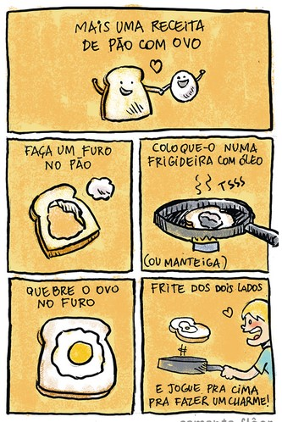
Intergenericidade
▪ É preciso compreender que eles são entidades maleáveis, e um gênero pode continuar sendo definido como tal, mesmo sem uma das propriedades que lhe costumam ser características. Desse mesmo modo, é possível que um gênero adote o formato ou a função de outro, processo conhecido como intergenericidade ou hibridização. Nesses casos, ao interpretar o texto, a função é o aspecto que se deve considerar predominante. Por exemplo: um anúncio publicitário em forma de poema, embora marcado pela mescla de gêneros, continuará sendo um anúncio publicitário, já que ainda terá a função de vender ou divulgar um produto ou serviço.

Slide 16
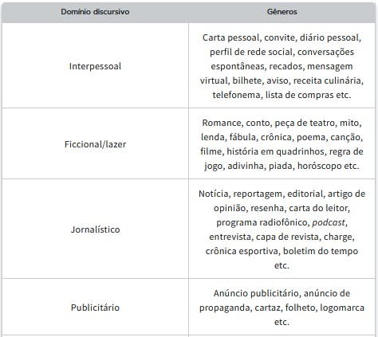
Domínios discursivos
▪ Campo da atividade humana no qual se dá a origem e a circulação do gênero.
▪ Trata-se das instâncias ou dos campos de atuação sociais em que circula, de modo rotineiro, um conjunto de gêneros textuais com finalidades voltadas especificamente para as práticas sociais desse campo.

Slide 17
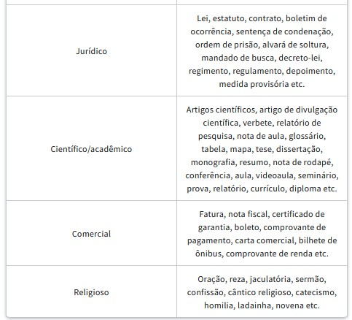
Domínios discursivos
▪ Campo da atividade humana no qual se dá a origem e a circulação do gênero.
▪ Trata-se das instâncias ou dos campos de atuação sociais em que circula, de modo rotineiro, um conjunto de gêneros textuais com finalidades voltadas especificamente para as práticas sociais desse campo.

Slide 18

Gêneros Textuais Narrativos
▪ Os textos narrativos apresentam ações de personagens no tempo e no espaço.
▪ A estrutura da narração é dividida em:
▪ Apresentação;
▪ Desenvolvimento;
▪ Clímax;
▪ Desfecho.
▪ Exemplos:
▪ Romance;
▪ Novela;
▪ Crônica;
▪ Conto;

Slide 19

Gêneros Textuais Descritivos
▪ Os textos descritivos se ocupam em retratar determinada pessoa, objeto, lugar, acontecimento.
▪ Dessa forma, são textos repletos de substantivos e adjetivos, os quais descrevem ou apresentam imagens a partir das percepções sensoriais do locutor (emissor).
▪ Exemplos:
▪ Diário e Relato (viagens, históricos, etc.);
▪ Currículo;
▪ Lista de compras;
▪ Cardápio;
▪ Anúncio de classificados.

Slide 20

Gêneros Textuais Argumentativos
▪ Os textos argumentativos são aqueles encarregados de expor um tema ou assunto por meio de argumentações. São marcados pela defesa de um ponto de vista, ao mesmo tempo que tentam persuadir o leitor.
▪ Sua estrutura textual é dividida em três partes:
▪ tese (apresentação),
▪ antítese (desenvolvimento),
▪ nova tese (conclusão).
▪ Exemplos: editorial jornalístico; resenha; artigo de opinião; ensaio; monografia, dissertação de mestrado e tese de doutorado.

Slide 21
Gêneros Textuais Expositivos
▪ Os textos expositivos possuem a função de expor determinada ideia, sem necessariamente buscar persuadir, por meio de recursos como: definição, conceituação, informação, descrição e comparação.
▪ Exemplos:
▪ Artigo de divulgação científica;
▪ Palestras;
▪ Conferências;
▪ Entrevistas.

Slide 22

Gêneros Textuais Injuntivos
▪ O texto injuntivo, também chamado de texto instrucional, é aquele que indica uma ordem, de modo que o locutor (emissor) objetiva orientar o interlocutor (receptor). Por isso, geralmente apresenta verbos no imperativo.
▪ Exemplos:
▪ Propaganda;
▪ Receita culinária;
▪ Bula de remédio;
▪ Manual de instruções;
▪ Regulamento.

